Slide 1
Poema 20
Pablo Neruda

Slide 2
Puedo escribir los versos más tristes esta noche.
Escribir, por ejemplo: "La noche esta estrellada,
y tiritan, azules, los astros, a lo lejos".
El viento de la noche gira en el cielo y canta.
Puedo escribir los versos más tristes esta noche.

Slide 3
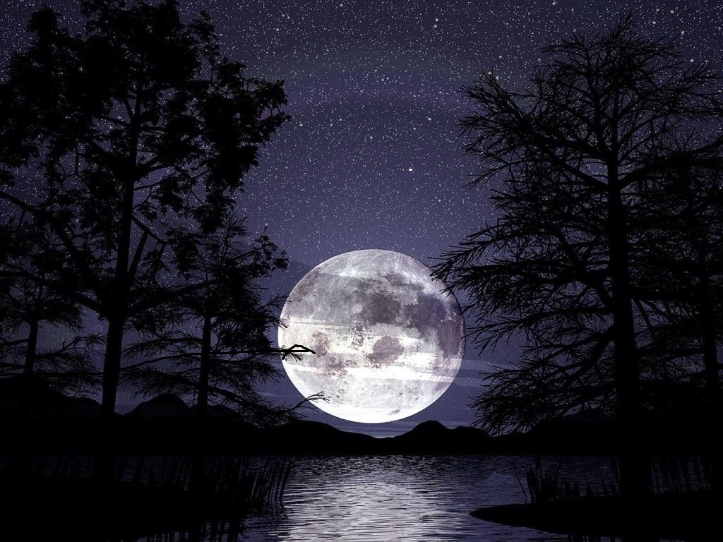
Yo la quise, y a veces ella también me quiso.
En las noches como ésta la tuve entre mis brazos.
La besé tantas veces bajo el cielo infinito

Slide 4
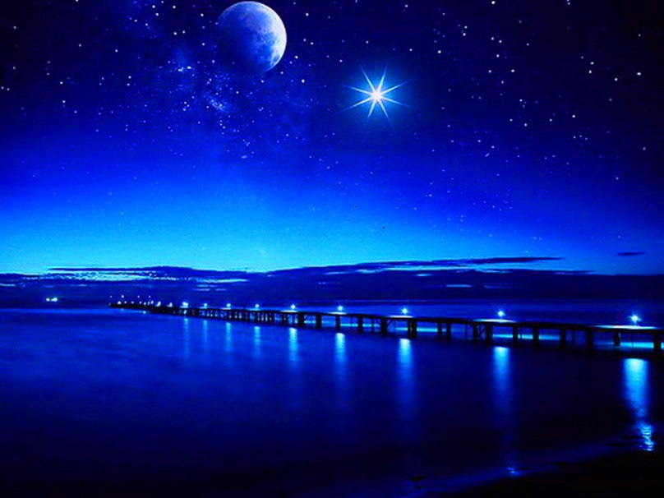
Puedo escribir los versos más tristes esta noche.
Escribir, por ejemplo: “La noche está estrellada, y tiritan, azules, los astros, a lo lejos”.
Ella me quiso, a veces yo también la quería.
Cómo no haber amado sus grandes ojos fijos.
Puedo escribir los versos más tristes esta noche.

Slide 5
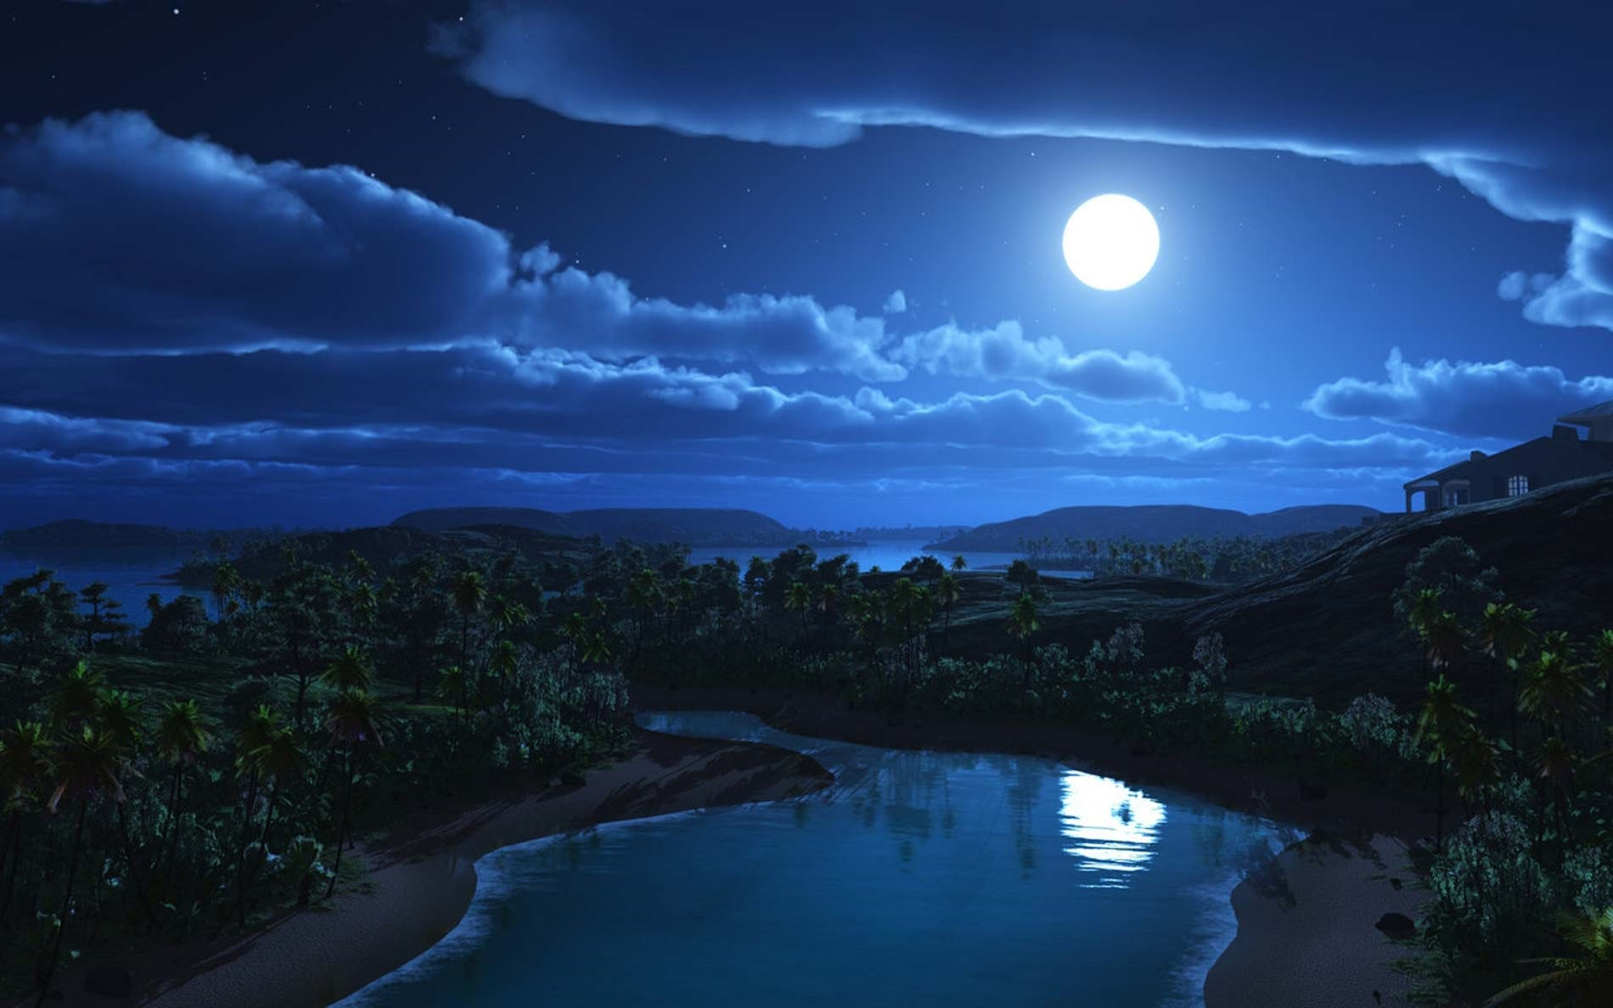
Pensar que no la tengo. Sentir que la he perdido.
Oír la noche inmensa, más inmensa sin ella.
Y el verso cae al alma como al pasto el rocío.
Qué importa que mi amor no pudiera guardarla.
La noche está estrellada y ella no está conmigo.
Eso es todo. A lo lejos alguien canta. A lo lejos.

Slide 6
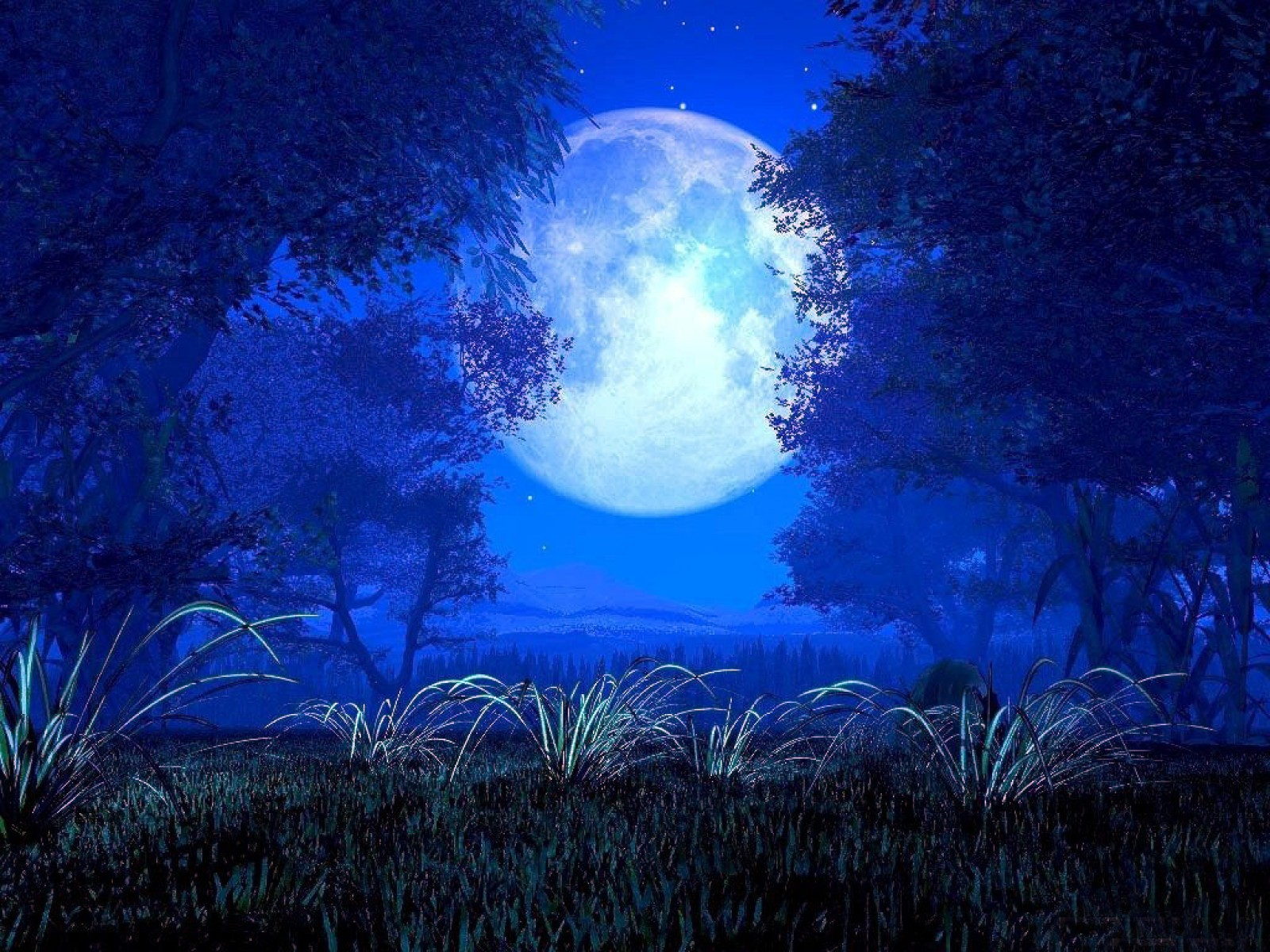
Mi alma no se contenta con haberla perdido.
Como para acercarla mi mirada la busca.
Mi corazón la busca, y ella no está conmigo.
La misma noche que hace blanquear los mismos árboles.
Nosotros, los de entonces, ya no somos los mismos.

Slide 7
Ya no la quiero, es cierto, pero cuánto la quise.
Mi voz buscaba el viento para tocar su oído.
De otro. Será de otro. Como antes de mis besos.
Su voz, su cuerpo claro. Sus ojos infinitos.
Ya no la quiero, es cierto, pero tal vez la quiero.

Slide 8
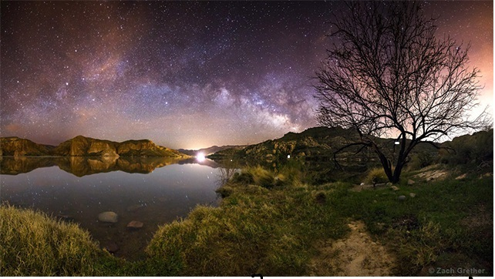
Es tan corto el amor, y es tan largo el olvido.
Porque en noches como esta la tuve entre mis brazos,
mi alma no se contenta con haberla perdido.
Aunque éste sea el último dolor que ella me causa,
y éstos sean los últimos versos que yo le escribo.

Slide 9
Poema 20 de Pablo Neruda (chileno)
Melodía: “Amor Eterno”
Imágenes: Internet

Slide 10




Accede a la sección que desees desde aquí:
PPS Exclusivos
Dedicatorias | Fechas Especiales | Graciosos | Historia y arte | Lugares | Musicales
Naturaleza y Ciencias | Política | Reflexión | Religiosos | Románticos | Salud
Si deseas recibir pps periódicamente en tu correo electrónico subscríbete aquí:

